Slide 1


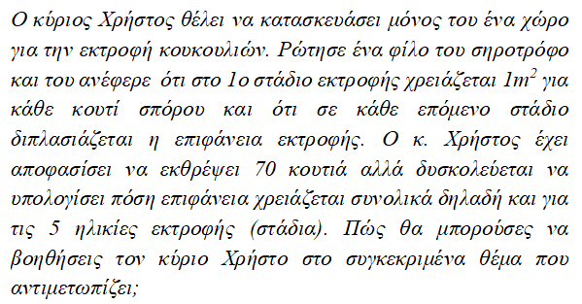
Το πρόβλημα της σηροτροφίας (Α’ Λυκείου, Σουφλί)
αυθεντικά δεδομένα του χώρου εργασίας της σηροτροφίας
* Κακαλή, Α. (2020).Σύνδεση των Μαθηματικών της Σηροτροφίας με τη σχολική τάξη. Διπλωματική εργασία.

Slide 2
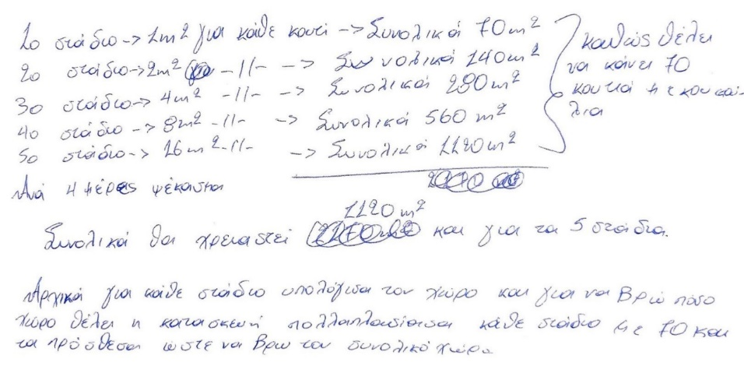
ΛΥΣΗ ΜΑΘΗΤΗ ΠΟΥ ΑΝΕΦΕΡΕ ΌΤΙ ΓΝΩΡΙΖΕ ΤΟ ΕΠΑΓΓΕΛΜΑ ΤΟΥ ΣΗΡΟΤΡΌΦΟΥ
Ο μαθητής προβληματίζεται αν θα πρέπει να προσθέσει ή όχι τις εκτάσεις όλων των σταδίων εκτροφής (γράφει/σβηνει την απάντησή του) ενώ επεξηγεί λανθασμένα «πρόσθεσα για να βρω το συνολικό χώρο».
Ο μαθητής δεν φαίνεται να έχει επίγνωση της μεγάλης διαφοράς της έκτασης ανάμεσα στα 1120m² (έκταση για το 5^{ο} στάδιο εκτροφής) και 2170 m² που προκύπτει από το άθροισμα όλων των επιμέρους σταδίων.

